Slide 1
İman’ı Hayata Hakim Kılmak
İdris YAVUZYİĞİT
/idrisyavuzyigit

Slide 2
ALLAH VE İNSAN
Allah,
İnsanı en mükemmel şekilde yaratmış,
Ruhundan üfleyerek şereflendirmiş,
Ona akıl vererek muhatap almış,
İrade vererek sorumluluk yüklemiş,
Peygamberler ve kitaplar göndermek suretiyle onu eğitmiştir.

Slide 3
KUR’AN’IN TANITTIĞI İNANÇ İNSANLARI
Tarih boyunca
İnsanların bir kısmı iman etmiş,
Bir kısmı inkar etmiş
Bir kısmı Allah'a ortak koşmuş,
Bir kısmı da iman ile küfür arasında bocalayıp durmuştur.
Kur'ân'da insanlar, inanç bakımından mümin, kâfir, münafık ve müşrik olarak dört ayrı grup olarak değerlendirilmiştir.

Slide 4
KUR’AN’IN TANITTIĞI İNANÇ İNSANLARI
MÜ'MİN
KÂFİR
KUR’AN DA İNSAN TİPLERİ
MÜŞRİK
MÜNAFIK

Slide 5
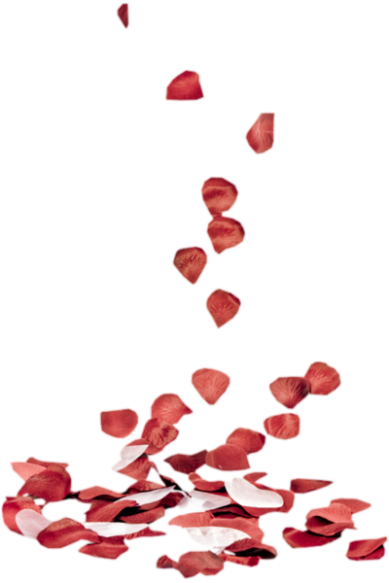
ALLAH VE İNSAN
İnsan, bu dünya hayatında
ya yaratılış amacına uygun bir hayat sürecek yada
süfli bir hayatı kendisi için seçecektir.

Slide 6
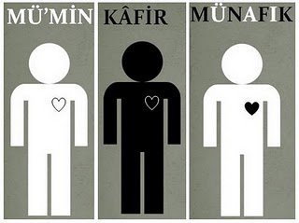
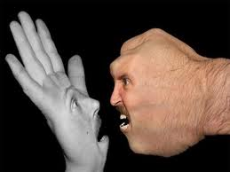
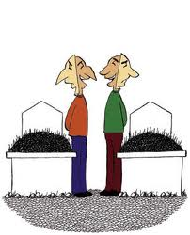
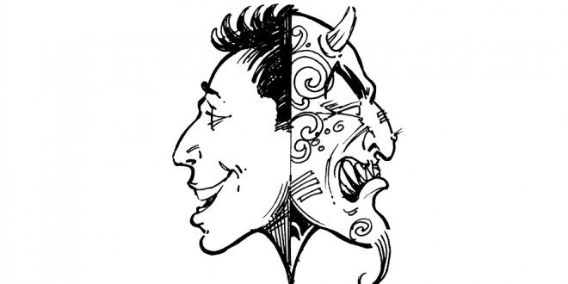
KUR’AN’IN TANITTIĞI İNANÇ İNSANLARI
وَقُلِ الْحَقُّ مِنْ رَبِّكُمْ فَمَنْ شَاءَ فَلْيُؤْمِنْ وَمَنْ شَاءَ فَلْيَكْفُرْ
"(Ey Peygamberim!) De ki: Hak Rabbinizdendir. Artık dileyen iman etsin, dileyen inkâr etsin…"
(Kehf, 18/29)
هُوَ الَّذى خَلَقَكُمْ فَمِنْكُمْ كَافِرٌ وَمِنْكُمْ مُؤْمِنٌ
"O, sizi yaratandır. Böyle iken
kiminiz kâfir kiminiz mümindir…"
(Teğâbün, 64/2)
Notes:
Tarih boyunca inananlarda inkar edenlerde olmuştur:
Nemrut, Firavun, Karun, Haman, Ebu Cehil, Ebu Lehep…
Ebubekir, Öemer, Osman, Ali, Hüseyin gibi sahabiler
Yunus Emreler, Mevlanalar, Fatihler, Ahmet Yeseviler, Bektaşi Veliler gibi erenlerimiz…

Slide 7
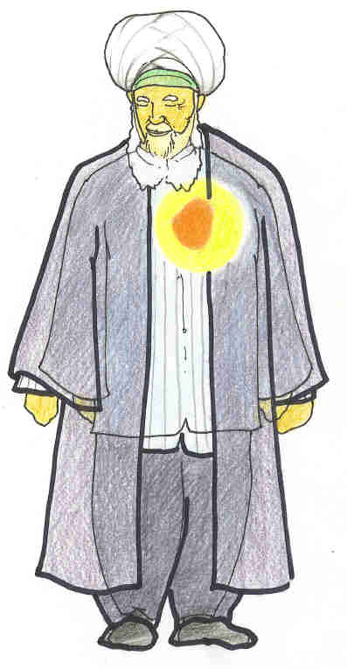
İMAN
İman, 3 boyutlu
“Kalp ile tasdik,
dil ile ikrar ve
organlar ile amel
etmek” ten oluşan
bir bütündür.

Slide 8
İMAN
İmandaki
«kalp ile ikrar»
Allah katındaki geçerliliği;
«dil ile ikrar»
ise toplumsal geçerliliği ifade eder.

Slide 9
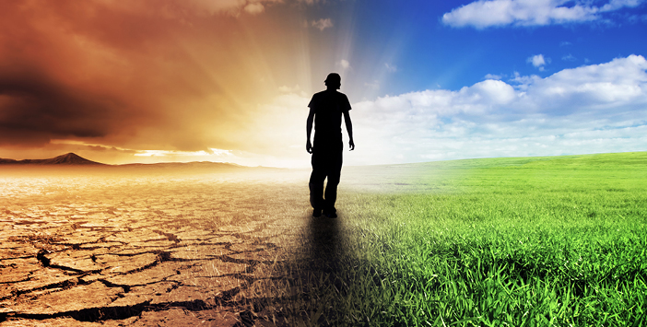
İMANIN YERİ KALPTİR
İman’ın iktidar olmadığı yürekte
şeytan ihtilal yapar.
Notes:
KÜÇÜK KALPTEKİ BÜYÜK İMAN (bileği kesik ve sakat çocuk)
Elindeki koltuk değneklerini büyük bir güçlükle kaldırıyor ve alt tarafı pek tutmayan vücuduyla sağa sola sallanmıyordu.13-14 yaşlarında olmalıydı. Sanki büyülenmiş gibi onu takip ederken, aniden düştüğünü gördüm. Koltuk değneklerinden biri kaldırıma rasgelmişti ve kayarak düşmesine seben olmuştu. Yanına giderek yerden kaldırmaya çalıştım. Sessizce ağlıyordu. Arkasını sıvazlarken:
-Üzülme dedim. Olur böyle şeyler.
-Üzülmüyorum, dedi. Zaten pek üzülmem,dedi. Elimle gözyaşlarını silerken :
-Ama ağlıyorsun dedim
-Kolum çok acıdı, dedi. Onun için ağlıyorum. Gömleğini sıyırıp koluna bakmak istedim. Aman Allah'ım!.. Koluda bileğinden kesikti. Bu yüzden koltuk değneklerinden birisi özel olarak yapılmıştı. Elini fark ettiğimi anlayınca :
-Bu düşüşüm birşey değil, dedi. Daha önce düştüğümde elim arabanın altında kalmıştı.
Ne söyleyeceğimi bilmiyordum. Ama teselli olsun diye:
-Üzülme, dedim. Pekala ölebilirdin de.
Hafif bir tebessümle :
-Üzülmüyorum diye tekrarladı.
-Biraz öncede aynı şeyi söylemiştin, dedim. Neden böyle düşünüyorsun? Koltuk değneklerinin üzerinde titrek vücudunu olabildiğince dikleştirirken :
-Çünkü, dedi BEN ALLAH'a İNANIYORUM... O'na inananlar ebedi bir vücuda sahip olmayacaklar mı? Hemde sapasağlam bir vücuda...
Aman Yarabbi, neler duyuyordum! Bu kadar küçük bir kalbin bu kadar büyük bir iman taşıdığını ilk defa görüyor ve vücudumun, onun hastalıklı vücudundan daha fazla titrediğini hissediyordum.Teşekkür ederek yanımdan ayrıldı.O küçük kahramanın arkasından bakarken, ister istemez hangimizin daha mutlu olduğunu düşünüyordum....

Slide 10
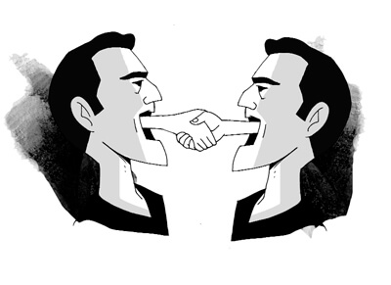
لَايَسْتَقِيمُ إِيمَانُ عَبْدٍ حَتَّى يَسْتَقِيمَ قَلْبُهُ وَلَا يَسْتَقِيمُ قَلْبُهُ حَتَّى يَسْتَقِمَ لِسَانُهُ
"Kişinin, kalbi doğru olmadıkça
imanı doğru olmaz.
Dili doğruları söylemedikçe
Kalbi doğru olmaz…''
DİL, KALP VE İMAN
Notes:
İmanın iktidar olması için Dilinden başlayacaktır.
Kalp insanın canlılık alanıdır. Kan kalpten hayata pompalandığı gibi imanda kalpten hayata yansımak zorundadır.
İman etmek Allah'ın insan üzerindeki hakkıdır.
İmanla yoğrulmuş bir kalbin sahibinin gözleri haramda olamaz,
Dili yanlış şeyler konuşamaz, insanları incitemez,
Elleri harama gitmez, harama dokunamaz,
Ayakları haram ve günah işlerenen mekanlarda dolaşamaz,
İnsanlara zulmedemez,
Kimsenin hakkına tecavüz edemez, kul ve kamu hakkına giremez,
Kimseyi aldatamaz, ölçü ve tartıda hile yapamaz,
Haktan, hakikatten, adaletten ayrılamaz,
Bir adam düşünün kalpte iman yok, o insanda güzellik olur mu?
İman, bizi yoktan var eden Allah’a teslim olmaktır. Bir adam Allaha teslim olmamışsa, kalbini ona vermemişse neye yarar?

Slide 11
İMANIN YERİ KALPTİR
قَالَتِ الْاَعْرَابُ امَنَّا قُلْ لَمْ تُؤْمِنُوا وَلكِنْ قُولُوا اَسْلَمْنَا وَلَمَّا يَدْخُلِ الْايمَانُ فى قُلُوبِكُمْ
''Bedeviler, 'İman ettik' demektedirler.
(Ey Muhammed) de ki,
'Siz iman etmediniz fakat İslâm olduk deyin, çünkü iman henüz kalplerinize girmedi."
(Hucurat, 49/14)
Ganimet hevesiyle Müslüman olduklarını söyleyen
Benî Esed İbn-i Huzeyme kabilesi hakkında nâzil olmuştur
Notes:
Medine yakınında bulunan Benî Esed İbn-i Huzeyme kabilesi hakkında nâzil olduğunu söylemiştir. Bu kabile ganimet hevesiyle müslüman olduklarını söylemişlerdi. Bunlar bir kıtlık yılında Medine'ye gelmişler şehâdet kelimesini söylemişler ve Peygamberimize:
“- Biz, filân oğulları ve filân oğulları gibi size savaş açmadık, âilelerimizle geldik" dediler. Bu sözleri ile Peygamberimizden kendilerine sadaka yardımı yapılmasını istiyorlardı. Bunun üzerine bu âyet-i kerime indi. (Âlûsî, Ruhu'l-Meânî, Beyrut, c. XXVI, s.167, Mısır, 1353 H.)

Slide 12
İMAN:KALBEN TASDİK
وَمِنَ النَّاسِ مَنْ يَقُولُ اٰمَنَّا بِاللّٰهِ وَبِالْيَوْمِ الْاٰخِرِ وَمَا هُمْ بِمُؤْمِنينَ
"İnsanlardan Allah'a ve âhiret gününe îman ettik diyen kimseler vardır. Halbuki onlar mümin değillerdir" ( Bakara 8)
يَا اَيُّهَا الرَّسُولُ لَا يَحْزُنْكَ الَّذينَ يُسَارِعُونَ فِى الْكُفْرِ مِنَ الَّذينَ قَالُوا اٰمَنَّا بِاَفْوَاهِهِمْ وَلَمْ تُؤْمِنْ قُلُوبُهُمْ
"Ey Peygamber! Ağızlarıyla "îmân ettik" deyip kalpleriyle îmân etmemiş olanlardan ve Yahudilerden küfürde yarış edenler seni üzmesin..." (Mâide 41)

Slide 13
İMANIN DİLLE İKRARI
Dil ile ikrar başkalarının
kişiyi Mümin olarak tanımaları ve
öldüğünde cenaze namazını kılmaları
Müslüman mezarlığına defnetmeleri gibi İslâm hükümlerinin ona uygulanması için gereklidir.
Notes:
Yaşadığım bir hadiseyi sizlerle paylaşmak istiyorum:
Adam hiç ömründe Camiye gitmemiş, içerisine girmemiş. Cami ile bir irtibatı olmamış.
Öldüğü zaman cenazesi camiye getiriliyor ve musalla taşına konuluyor.
İnsanlara soruluyor: Nasıl bilirsiniz mevtayı?
Cevap: İyi biliriz
Soruluyor: Müslüman olduğuna şahitlik eder misiniz?
El Cevap: Ederiz…
Düpe düz yalan şahitlikte bulunuyor, adama Müslüman muamelesi yapmaya çalışıyoruz…
Be hey adam sağlığında neredeydin. Dikey gelmediğin yere ne diye seni yatay getirirler anlamış değilim.
70-80 yıllık bir ömürde caminin kapısını görmeyen bir adamı, istemediği bir yere biz taşımaya çalışıyoruz.
Ardından evlatları Mevlidler okutuyor, yasinler, tebarekeler okutuyor. Oysa Okunan Kuran diriyken uyarmak için gelmişti.
Ne garip hallere düştük Allah aşkına.
Kimlikte Müslüman yazması bir insanı Müslüman yapmaz. İman hayatımızda varsa Müslüman oluruz. Dilimizle söylediğimiz İslam Hayatımızı kuşatmalıdır.

Slide 14
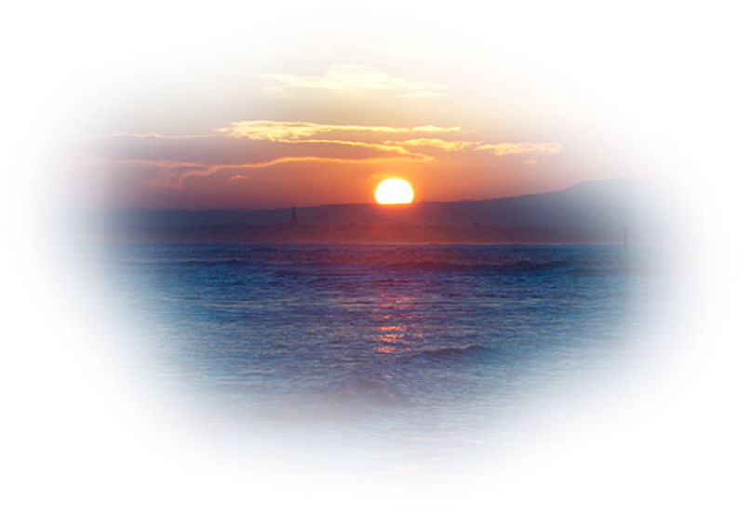
İMAN
İman, Mümin olmanın ilk şartıdır.
İman, Din esaslarının temelidir
İman, peygamberlerin ortak çağrısıdır
İman, insanın yapacağı en hayırlı iştir
İman, Allah’ın Kulu üzerindeki hakkıdır.

Slide 15
"ÎMAN" VE «KELİME-İ TEVHİD"
لَا إلٰهَ إِلَّا اللّٰهُ مُحَمَّدُ الرَّسُولُ اللّٰهِ
"Allah'tan başka İlâh yoktur.
Muhammed Allah'ın elçisidir."

Slide 16
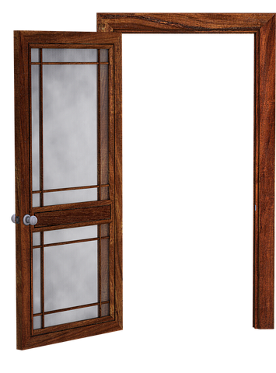
لَا إلٰهَ إِلَّا اللّٰهُ مُحَمَّدُ الرَّسُولُ اللّٰهِ
Muhyiddin-i Arabi der ki:
Bir eve girerken iki kapı vardır.
Birinci kapı:
لَا إلٰهَ إِلَّا اللّٰهُ “La ilahe illellah”
ikinci kapı:
مُحَمَّدُ الرَّسُولُ اللّٰهِ
“Muhammed’ür Rasulüllah”tır.

Slide 17
İMAN
İCMALİ İMAN
LA İLAHE İLLELLAH
MUHAMMEDÜR RASULÜLLAH
TAFSİLİ İMAN
ALLAH’A
MELEKLERE
KİTAPLARA
PEYGAMBERLERE
AHİRET GÜNÜNE
KAZA VE KADERE
Notes:
"Tafsîlî îmân",
Allah'a, Meleklerine, Kitaplarına, Peygamberlerine ,
Âhiret Gününe, Öldükten Sonra Dirilmeye,
Cennet Ve Cehenneme, Sevap Ve İkaba,
Kaza Ve Kadere;
Kitap ve Sünnet ile Hz. Muhammed'in Allah tarafından tebliğ ettiği ve tevatür yoluyla sabit olan kesin haber ve hükümlerinin her birerlerine ayrı ayrı Allah ve Peygamberinin istediği şekilde îman etmek demektir.
MÜ’MİNLER,
İMAN ESASLARININ TAMAMINA İNANIRLAR
آمَنْتُ بِاللّهِ وَ مَلَئِكَتِهِ وَكُتُبِهِ وَ رُسُلِهِ وَ اْليَوْمِ اْلآخِرِ وَ بِالْقَدَرِ خَيْرِهِ وَ شَرِّهِ مِنَ اللّهِ تَعَالَى وَ اْلبَعْثُ بَعْدَ اْلمَوْتِ حَقٌّ اَشْهَدُ اَنْ لآ اِلَهَ اِلاَّ اَللّهُ وَ اَشْهَدُ اَنَّ مُحَمَّداً عَبْدُهُ وُ رَسُولُه
“Allahü Teâlâ'nın varlığına ve birliğine, Meleklerine, kitaplarına, Peygamberlerine, Âhiret gününe,
Kader, hayır, şer
her şeyin Allah'ın yaratmasıyla olduğuna inandım.
Öldükten sonra tekrar dirilmek haktır.
Şehâdet ederim ki Allah'tan başka hiç bir ilâh yoktur.
Ve yine şehâdet ederim ki Muhammed (aleyhisselâm) Allah'ın kulu ve elçisidir.”

Slide 18
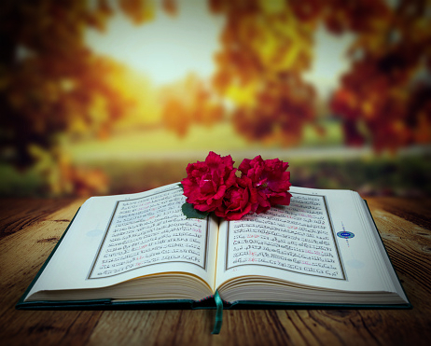
وَالرَّاسِخُونَ فِى الْعِلْمِ يَقُولُونَ اٰمَنَّا بِه كُلٌّ مِنْ عِنْدِ رَبِّنَا
"...İlimde ileri gidenler, "Ona (Kur'ân'a) îmân ettik. Hepsi Rabb'imiz katındandır" derler”
(Âl-i İmrân 7)

Slide 19
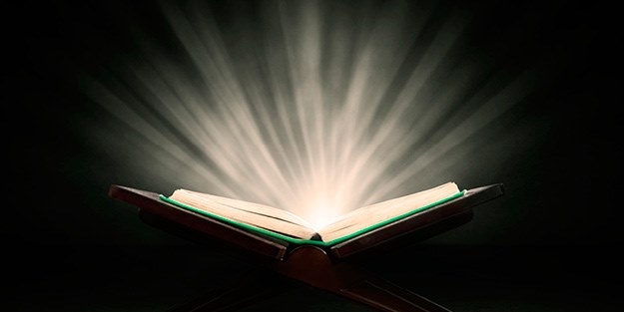
HAYAT BOYU İMAN
يَٓا اَيُّهَا الَّذ۪ينَ اٰمَنُٓوا اٰمِنُوا بِاللّٰهِ وَرَسُولِه۪ وَالْكِتَابِ الَّذ۪ي نَزَّلَ عَلٰى رَسُولِه۪ وَالْكِتَابِ الَّـذ۪ٓي اَنْزَلَ مِنْ قَبْلُۜ وَمَنْ يَكْفُرْ بِاللّٰهِ وَمَلٰٓئِكَتِه۪ وَكُتُبِه۪ وَرُسُلِه۪ وَالْيَوْمِ الْاٰخِرِ فَقَدْ ضَلَّ ضَلَالاً بَع۪يداً ﴿١٣٦﴾
Ey iman edenler! Allah’a, peygamberine, peygamberine indirdiği kitaba ve daha önce indirdiği kitaba iman edin. Allah’ı, meleklerini, kitaplarını, peygamberlerini ve âhiret gününü inkâr eden kimse iyice sapıtmıştır. (Nisâ 136)

Slide 20
ŞÜPHESİZ İMAN
لَقَدْ جَٓاءَكَ الْحَقُّ مِنْ رَبِّكَ فَلَا تَكُونَنَّ مِنَ الْمُمْتَر۪ينَۙ ﴿٩٤﴾
"... Yemin olsun sana Rabb'inden hak geldi, sakın şüphelenenlerden olma" buyurmuş (Yunus, 10/94)
اِنَّمَا الْمُؤْمِنُونَ الَّذ۪ينَ اٰمَنُوا بِاللّٰهِ وَرَسُولِه۪ ثُمَّ لَمْ يَرْتَابُوا وَجَاهَدُوا بِاَمْوَالِهِمْ وَاَنْفُسِهِمْ ف۪ي سَب۪يلِ اللّٰهِۜ اُو۬لٰٓئِكَ هُمُ الصَّادِقُونَ ﴿١٥﴾
“Müminler ancak Allah’a ve Peygamberine îmân eden, sonra şüpheye düşmeyen, Allah yolunda mallarıyla ve canlarıyla cihat eden kimselerdir. İşte (îmân iddiasında) doğru olanlar (sâdıklar) bunlardır" (Hucûrat, 49/15).
NENENİN ALLAH İNANCI /1001 DELİLLE ALLAHIN İSBATI
ACABASIZ İNANMAK İNSANI NEHRİ GEÇİRİR
Notes:
NENENİN ALLAH İNANCI /1001 DELİLLE ALLAHIN İSBATI
Meşhur alimlerden birisi bir beldeye uğramış. Yanında birçok talebe ve halk olduğu halde bir ihtiyar ninenin yanından geçmişler.
İhtiyar nine kalabalığı görünce, oradaki birisine: "Bu kimdir, bu kalabalık nedir?" diye sordu.
Alimin talabelerinden birisi bunu duydu ve :"Onu tanımıyor musun? O, Allahu Teala'nın varlığı hakkında bin bir tane delil ortaya koymuş bir alimdir." diye cevap verdi.
Nine gülerek: "Eğer onun Allah'ın varlığı hakkında bin bir tane şüphesi olmasaydı, binbir tane delile ihtiyacı olmazdı. Ben Yüce Allah'a delilsiz iman ediyorum" dedi.
Bu söz alime ulaştı, çok hoşuna gitti, ellerini açtı: "Allahım! Senden şu ihtiyar kadının imanı gibi bir iman ve kalb safiyeti istiyorum." diye dua etti.
Etrafındakilere de: "Benim gibi araştırın, ama bu nine gibi iman edin" tavsiyesinde bulundu.
ACABASIZ İNANMAK İNSANI NEHRİ GEÇİRİR
Vakit namazlarını sürekli cemaatle, camide eda eden, Allah’a yürekten bağlı, çok duru gönüllü bir adam varmış. Ama evi, nehrin öbür tarafında olduğu için her vakit namazında, salla nehri geçmek epey vaktini alıyormuş.
Bir gün, gittiği camide bir vaaz dinlemiş…Hoca diyormuş ki;
“Allah’a öyle inanıp öyle dayanacaksın, öyle güveneceksin ki her işin kolaylıkla hallolsun… Bismillah de gir suya! Yürü git…” diye de bir örnek vermiş…
Adamcağız bunu duyunca bir sevinmiş bir sevinmiş ki…
- Oh! demiş. Kurtuldum artık saldan, vakit kayıplarından… Bismillah der geçerim karşıya… Sevincinden içi içine sığmıyormuş…Aynı zamanda da içinden hocaya kızmaktaymış, neden şimdiye kadar söylemedi bunu diye… Dediği gibi de yapmış. Çıkmış camiiden, gelmiş nehrin kıyısına; “Bismillah” demiş ve yürümüş geçmiş…
Artık karısı da kendisi de çok mutluymuş bu yüzden. Bir gün hanımı demiş ki; “Yarın o Hocayı al gel, yemeğe! Bak o kadar iyiliği dokundu sana ...”
“Olur”, demiş adam… Ertesi gün camiden çıkınca, Hocayla anlaşmışlar; eve gidecekler.
Hoca; “Bir sal bulalım!” deyince adam şaşırmış ve; “Ne salı Hocam? Sen demedin mi Bismillah de yürü git! Ben o günden beri öyle yapıyorum. Hadi geçelim…”
Hoca hayret içinde. Hatta dehşet… sonra titrek yüreğiyle, melûl mahzun bakmış adama ve; - Ah! demiş… Keşke benim imanım da, seninki gibi “acaba”sız olsaydı. Ben de Senin gibi yürür giderdim…

Slide 21
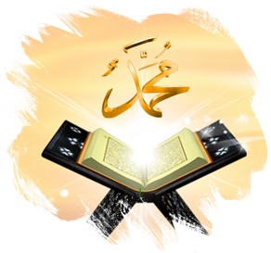
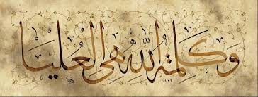
TAM İMAN
اَفَتُؤْمِنُونَ بِبَعْضِ الْكِتَابِ وَتَكْفُرُونَ بِبَعْضٍ فَمَا جَزَاءُ مَنْ يَفْعَلُ ذٰلِكَ مِنْكُمْ اِلَّا خِزْىٌ فِى الْحَيٰوةِ الدُّنْيَا وَيَوْمَ الْقِيٰمَةِ يُرَدُّونَ اِلٰى اَشَدِّ الْعَذَابِ وَمَا اللّٰهُ بِغَافِلٍ عَمَّا تَعْمَلُونَ
"... Yoksa siz kitabın (Tevrat'ın) bir kısmına inanıp bir kısmını inkâr mı ediyorsunuz? Sizden öyle davrananların cezası dünya hayatında ancak rüsvaylık; kıyamet gününde ise en şiddetli azaba itilmektir. Allah sizin yapmakta olduklarınızdan asla gafil değildir" (Bakara 85)
Notes:
Kur'ân'a, başından sonuna kadar bütün sûre ve âyetlerine, ayetlerde geçen hüküm ve tavsiye, emir ve yasak; helâl ve haram, bilgi ve haberlerin tamamına inanmak, hak ve doğru olduğunu tasdîk etmek Mümin olmak için şarttır.
Kur'ân'ın bir hükmüne, bir farz veya yasağına,
bir âyetine inanmayan veya uygulanmasını, geçerliliğini kabul etmeyen îmân sahibi olamaz.

Slide 22
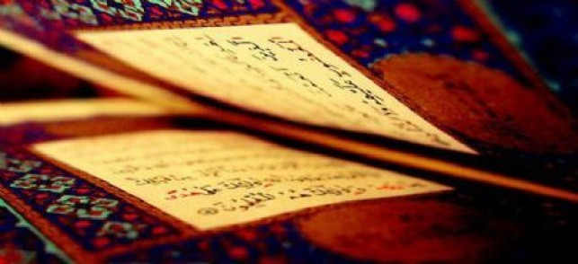
FAİZ, İÇKİ, KUMAR VS. HARAM AMA…
GİYİM, FLÖRT, KADIN ERKEK İLİŞKİLERİ…????
ZEKAT VERİLECEK MİKTAR VE VERİLECEK KİMSE???
KURAN KISSALARI MASAL DEĞİLDİR???
Notes:
Bektaşinin biri camiye girmiş.
İmam vaaz ediyormuş. İçkili iken namaz kılınmaz. Allah kuranı kerimde “لَا تَقْرَبُوا الصَّلٰوةَ” namazı kılmayın buyuruyor. Bunu duyan Bektaşi camiden çıkıyor. İmam vaaza devam ediyor “وَاَنْتُمْ سُكَارٰى حَتّٰى تَعْلَمُوا مَا تَقُولُونَ” Siz sarhoş iken -ne söylediğinizi bilinceye kadar- cünüp iken de -yolcu olan müstesna- gusül edinceye kadar namaza yaklaşmayın.
Bektaşiye soruyarlar neden namaz kılmadan çıktın? Hoca namaz kılmayın dedi.

Slide 23
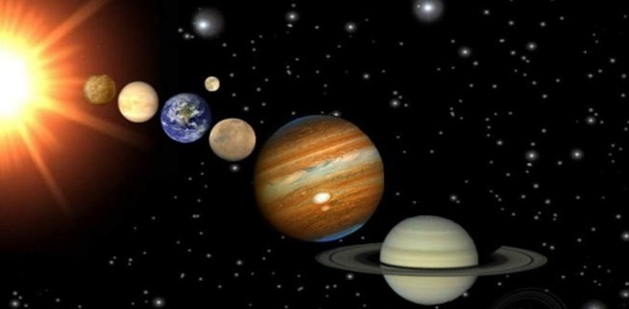
İMANIN GEREĞİ:İTAAT
ALLAH’IN HÜKMÜNE BOYUN EĞMEK
اِنَّمَا كَانَ قَوْلَ الْمُؤْمِنٖينَ اِذَا دُعُوا اِلَى اللّٰهِ وَرَسُولِهٖ لِيَحْكُمَ بَيْنَهُمْ اَنْ يَقُولُوا سَمِعْنَا وَاَطَعْنَا وَاُولٰئِكَ هُمُ الْمُفْلِحُونَ
“Aralarında hüküm vermesi için
Allah'a ve Resûlüne davet edildiklerinde,
müminlerin sözü ancak «İşittik ve itaat ettik» demeleridir. İşte asıl bunlar kurtuluşa erenlerdir. ”
(Nur 51, bakınız Hud 23)
Notes:
Gerçek İman Sahibi Bir Genç...
Hazreti Ömer, halifeliği zamanında sütçülerin süte su katmasını yasaklamış ve bu emrini her tarafa duyurmuştu. Şehrin asayişini kontrol etmek için bir gece Medine'de dolaşırken yoruldu ve biraz dinlenmek üzere bir evin duvarına yaslandı. Evin içinde anne ile kızı arasında geçen şu konuşmayı duydu:
Anne:- Haydi kızım: kalk da sütlere biraz su katıver.
Kız:- Halifenin sütlere su katılmasını yasakladığını bilmiyor musun?
Anne:- Evet biliyorum.
Kız:- Öyle ise Halifenin yasakladığı işi nasıl yapabilirim?
Anne:- Kalk da su koy şu sütlere, Ömer seni nereden görecek?
Kız:- Ömer görmez ama Rabbim görür. Vallahi ben O'nun göreceği yerde yapmadığım bir işi görmediği yerde de yapmam.
Hazreti Ömer, bu konuşmaları dinledikten sonra evine döndü. İyi bir din terbiyesi görmüş bu yüksek ahlâklı fakir kızı oğlu Âsım ile evlendirdi. İşte Allah inancının insanın davranışlarındaki olumlu etkisi...
İMANIN GEREĞİ
ALLAH’IN HÜKMÜNE BOYUN EĞMEK
آمَنَ الرَّسُولُ بِمَا أُنْزِلَ إِلَيْهِ مِنْ رَبِّهِ وَالْمُؤْمِنُونَ كُلٌّ آمَنَ بِاللَّهِ وَمَلَائِكَتِهِ وَكُتُبِهِ وَرُسُلِهِ لاَ نُفَرِّقُ بَيْنَ أَحَدٍ مِنْ رُسُلِهِ وَقَالُوا سَمِعْنَا وَأَطَعْنَا غُفْرَانَكَ رَبَّنَا وَإِلَيْكَ الْمَصِيرُ
“Peygamber, Rabbinden kendisine indirilene iman etti,
müminler de (iman ettiler). Her biri;
Allah’a, meleklerine, kitaplarına ve peygamberlerine iman ettiler ve şöyle dediler:
Onun Peygamberlerinden hiçbirini (diğerinden) ayırt etmeyiz. Şöyle de dediler:
“İşittik ve itaat ettik.
Ey Rabbimiz! Senden bağışlama dileriz. Sonunda dönüş yalnız sanadır” ( Bakara; 2 / 285 )

Slide 24
İMAN VE İSLÂM
Allah Rasûlü, iman ve İslâm’ı şöyle açıklamışlardır:
“İslâm, dışta ve görünürde; iman, içte ve kalpte olandır.”
(Ahmed bin Hanbel, Müsned)

Slide 25
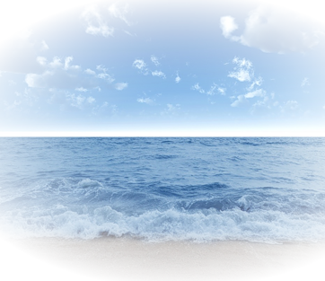
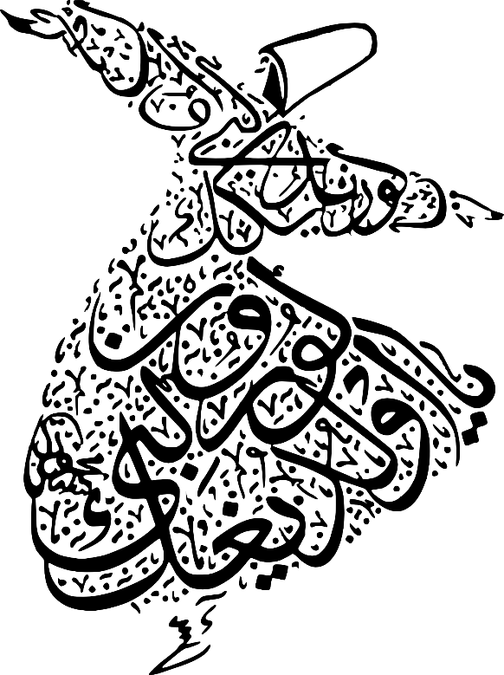
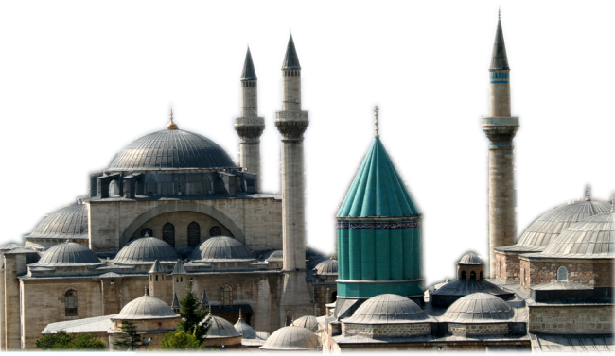
MEVLANA
“Kalp deniz, Dil kıyıdır.
Denizde ne varsa
kıyıya o vurur.”

Slide 26
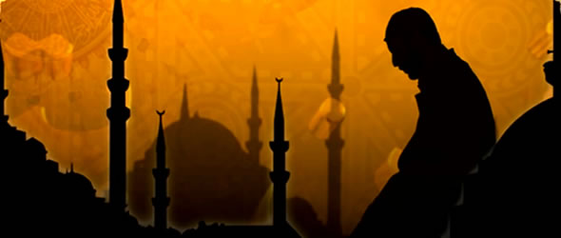
İMANIN GEREĞİ: TESLİMİYET
وَمَا اُمِرُوا اِلَّا لِيَعْبُدُوا اللّٰهَ مُخْلِصٖينَ لَهُ الدّٖينَ حُنَفَاءَ وَيُقٖيمُوا الصَّلٰوةَ وَيُؤْتُوا الزَّكٰوةَ وَذٰلِكَ دٖينُ الْقَيِّمَةِ
“Halbuki onlara ancak, dini yalnız O'na has kılarak ve hanifler olarak Allah'a kulluk etmeleri, namaz kılmaları ve zekât vermeleri emr olunmuştu. Sağlam din de budur.” (Beyyine 5)

Slide 27
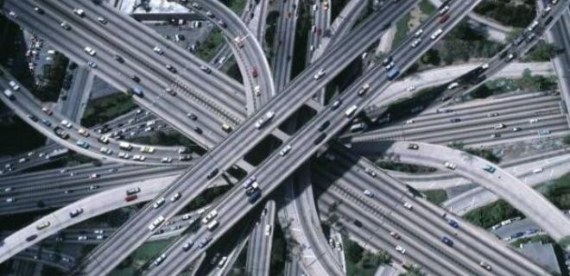
İMANIN GEREĞİ: SAMİMİYET
إِنَّ الَّذِينَ قَالُوا رَبُّنَا اللَّهُ ثُمَّ اسْتَقَامُوا فَلَا خَوْفٌ عَلَيْهِمْ وَلَا هُمْ يَحْزَنُونَ
أُوْلَئِكَ أَصْحَابُ الْجَنَّةِ خَالِدِينَ فِيهَا جَزَاء بِمَا كَانُوا يَعْمَلُونَ
“Rabbimiz Allah’tır diyenler sonra da dosdoğru olanlar için ne korku vardır ne de hüzün. Onlar cennetliktir. İşlediklerinin karşılığı olarak cennette temelli kalacaklardır.”
(Ahkâf 46/ 13-14)

Slide 28
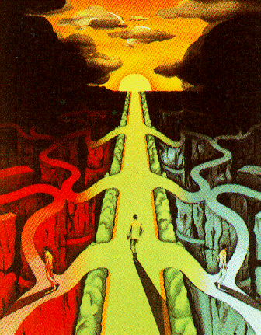
İMAN ve İSTİKAMET
فَاسْتَقِمْ كَمَا أُمِرْتَ وَمَن تَابَ مَعَكَ وَلاَ تَطْغَوْاْ إِنَّهُ بِمَا تَعْمَلُونَ بَصِيرٌ
“Öyle ise emr olunduğun gibi dosdoğru ol.
Beraberindeki
tövbe edenler de dosdoğru olsunlar.
Hak ve adalet ölçülerini aşmayın.
Şüphesiz O yaptıklarınızı hakkıyla görür”
( Hud, 11/112)

Slide 29
MEVLANA
“Nasıl inanırsanız
öyle yaşarsınız.
Nasıl yaşarsanız
öyle ölürsünüz.”

Slide 30
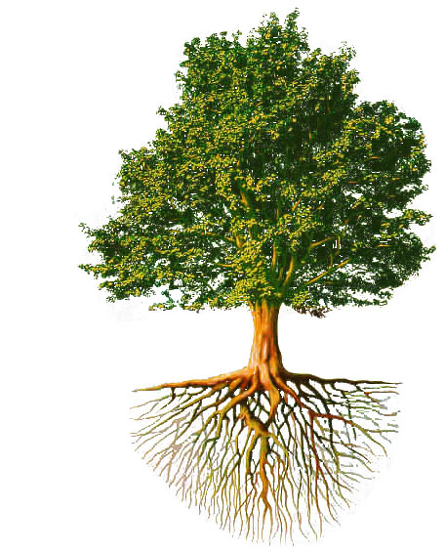
İMAN’IN TEZAHÜRÜ
İman
kökü kalpte,
dalları
insan davranışları olarak hayatta olan
bir ağaç gibidir.

Slide 31
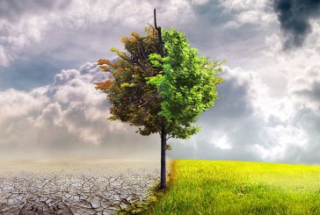
İMAN’IN TEZAHÜRÜ
İbadetsiz iman kurumuş bir ağaç gibidir.

Slide 32
İMAN’IN TEZAHÜRÜ
Salih ameller
kalpteki iman nurunu parlatır
ve devamlı ışıldamasını sağlar.

Slide 33
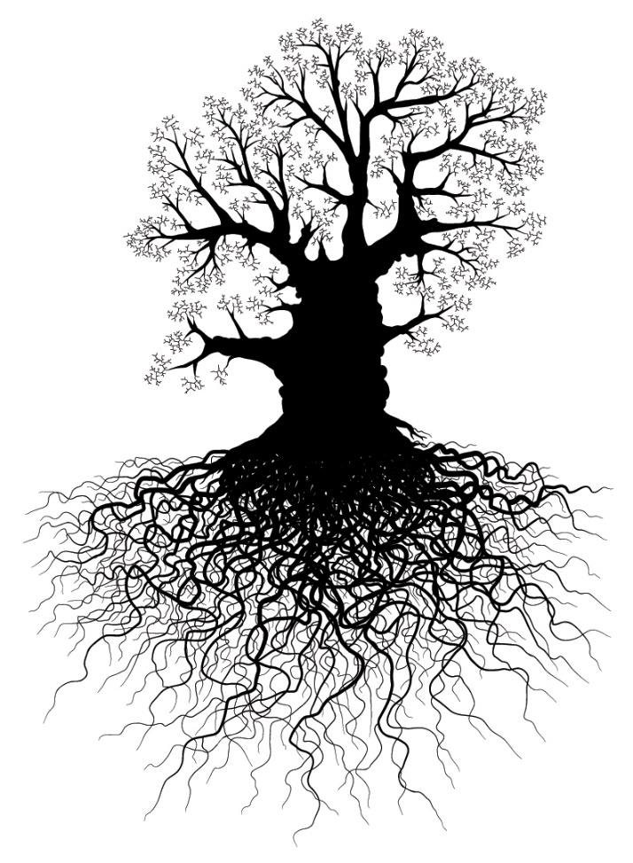
İMAN’IN TEZAHÜRÜ
İmanı bir ağaca benzetirsek,
bu ağacın kökü kalpte, gövdesi akılda ve dalları organlardadır.
Bu ağacın meyvesi ise amellerdir.
Ağacı kökü, gövdesi, dalları ya da meyvesi olmadan tanımlamaya kalkanlar, onu eksik ve yanlış tanımlamak zorunda kalacaklardır.
Dalları kurumuş, meyve vermeyen ağaç,
odun parçasından başka bir şey değildir ve yanmaya lâyıktır.

Slide 34
İnsanın
dünyada ve ahiretteki
tek kurtuluşu
İMANINDADIR

Slide 35
İMAN HAYATTIR
imanın hâkim olduğu toplumda
ahlak, adalet, fazilet, muhabbet, muâvenet, sadakat ve iffet baş tacı edilen değerler olarak yerini alır.
İmanın hakim olmadığı toplumda ise
rezalet, nefret, sefalet, sefahat, atalet, ihanet, bencillik ve her türlü dalavere ortalığı kaplayacaktır.

Slide 36
İMAN HAYATTIR?
Gazete ve tv. haberlerinde sık sık canavarlaşan insanların durumlarına şahit oluyoruz.
Suriye’de vs. Ülkelerde işlenen cinayetler…
Eşini öldüren kocalar… Kocasını vuran kadınlar…
Babalarına silah çeken çocuklar… çocuklarını doğrayan babalar…
Küçücük bebelere tecâvüz edenler...

Slide 37
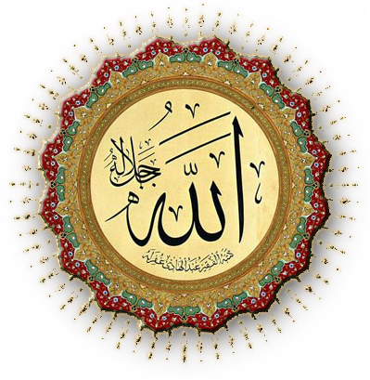
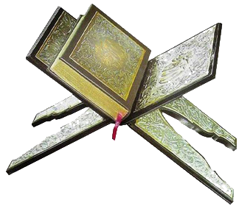
İMAN EDEN
ALLAH’IN KOYDUĞU KURALLARI ÇİĞNEMEZ
يَا اَيُّهَا الَّذٖينَ اٰمَنُوا لَا تُحَرِّمُوا طَيِّبَاتِ مَا اَحَلَّ اللّٰهُ لَكُمْ وَلَا تَعْتَدُوا اِنَّ اللّٰهَ لَا يُحِبُّ الْمُعْتَدٖينَ
“Ey iman edenler!
Allah'ın size helâl kıldığı iyi ve temiz şeyleri
(siz kendinize) haram kılmayın ve sınırı aşmayın.
Allah sınırı aşanları sevmez.”
(Maide 87)
تِلْكَ حُدُودُ اللّٰهِ فَلَا تَعْتَدُوهَا وَمَنْ يَتَعَدَّ حُدُودَ اللّٰهِ فَاُولٰئِكَ هُمُ الظَّالِمُونَ
"Bu söylenenler Allah'ın koyduğu sınırlardır.
Sakın onları aşmayın.
Kim Allah'ın sınırlarını aşarsa
işte onlar zalimlerdir.”
(Müslim, Birr 14 )

Slide 38
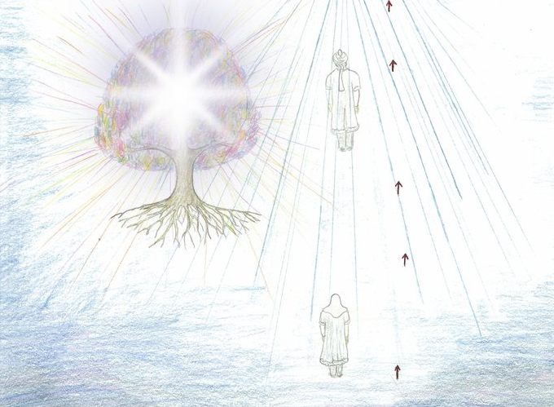
İMAN’IN TEZAHÜRÜ
الإِيمَانُ بِضْعٌ وَسَبْعُونَ شُعْبَةً “İmanın yetmiş küsur şubesi vardır.
أَفْضَلُهَا لاَ إِلَهَ إِلاَّ اللَّهُ Bunların en üstünü 'Lâ ilâhe illâllâh' (Allah'tan başka ilâh yoktur.) sözüdür.
وَأَوْضَعُهَا إِمَاطَةُ الأَذَى عَنِ الطَّرِيقِ En alt derecesi ise yoldaki eziyet veren şeyleri kaldırmaktır.
وَالْحَيَاءُ شُعْبَةٌ مِنَ الإِيمَانِ Hayâ da imanın bir şubesidir.”
(Nesâî, Îmân, 16.)

Slide 39
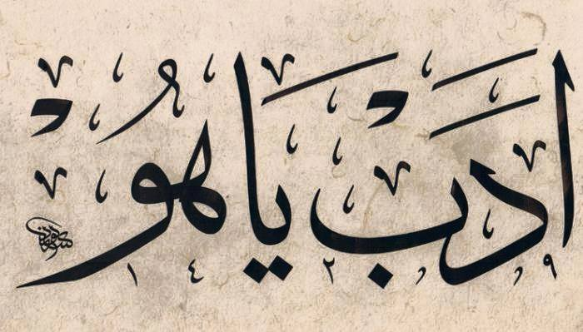
Resulullah (s.a.v.) şöyle buyurmuştur:
"Îman ve haya birbirine bağlı ve eşittirler.
Biri gidince diğeri de gider.
(Hâkim, Taberâni, K. Sitte 17/582)

Slide 40
İMAN’IN TEZAHÜRÜ
مَنْ كَانَ يُؤْمِنُ بِاللَّهِ وَالْيَوْمِ الآخِرِ فَلاَ يُؤْذِ جَارَهُ ،
“Her kim Allah'a ve âhiret gününe iman ediyorsa komşusuna eziyet etmesin.
وَمَنْ كَانَ يُؤْمِنُ بِاللَّهِ وَالْيَوْمِ الآخِرِ فَلْيُكْرِمْ ضَيْفَهُ ،
Her kim Allah'a ve âhiret gününe iman ediyorsa
misafirine ikramda bulunsun.
وَمَنْ كَانَ يُؤْمِنُ بِاللَّهِ وَالْيَوْمِ الآخِرِ فَلْيَقُلْ خَيْرًا أَوْ لِيَصْمُتْ
Her kim Allah'a ve âhiret gününe iman ediyorsa
ya hayır söylesin ya da sussun!”
(Buhârî, Edeb, 3.)

Slide 41
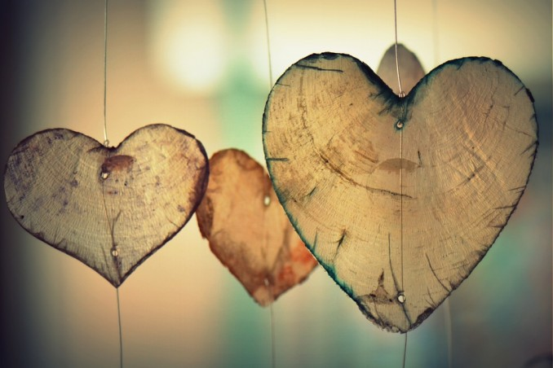
İMAN’IN TEZAHÜRÜ
وَالَّذِى نَفْسِى بِيَدِهِ
“Varlığım elinde olan Allah'a yemin olsun ki,
لاَ تَدْخُلُوا الْجَنَّةَ حَتَّى تُؤْمِنُوا
iman etmedikçe cennete giremezsiniz.
وَلاَ تُؤْمِنُوا حَتَّى تَحَابُّوا
Birbirinizi sevmedikçe de (gerçek mânâda) iman etmiş olmazsınız.”
(Ebû Dâvûd, Edeb, 130.)

Slide 42
…KURAN’IN İSTEDİĞİ İNSAN OLMAK?
ALKOLİK Mİ?
KUMARBAZ MI?
ESRARKEŞ Mİ?
İSYANKAR MI?
KATİL RUHLU MU?
HAİN Mİ?
HIRSIZ, ARSIZ, NAMUSSUZ MU?
HARAMZADE Mİ?
ŞÖHRET PEŞİNDE Mİ?
TELEVİZYON KOLİK Mİ?
AİLE BAĞLARI KOPMUŞ MU?
ALLAH’INI, PEYGAMBERİNİ, KİTABINI TANIMAYAN BİR GENÇLİK Mİ?
KÖTÜ ARKADAŞ ÇEVRESİNE SAHİP Mİ?
OYUN VE EĞLENCE PEŞİNDE Mİ?
BİR İNSAN?
ALLAH’A BAĞLI…
PEYGAMBERİNİ SEVEN …
KUR’AN’A SIMSIKI BAĞLI…
İYİ BİR EĞİTİM ALMIŞ…
İBADETLERİNİ YERİNE GETİREN…
AİLE BAĞLARI KUVVETLİ…
BÜYÜKLERİNE SAYGI GÖSTEREN…
KÜÇÜKLERİNE MERHAMETLİ OLAN…
AHLAKIYLA ÖRNEK…
SÖZÜ VE ÖZÜ DOĞRU…
DÜRÜST VE ADİL…
İFFET VE HAYA SAHİBİ…
GÜNAHLARDAN UZAK DURAN…
BAŞKA HAKLARINA RİAYET EDEN…
İYİLİK SEVER…
HELAL GIDAYLA BÜYÜYEN…
MİLLİ/MANEVİ DEĞERLERİNE BAĞLI…
BİR İNSAN?
HANGİ SAFTASIN

Slide 43
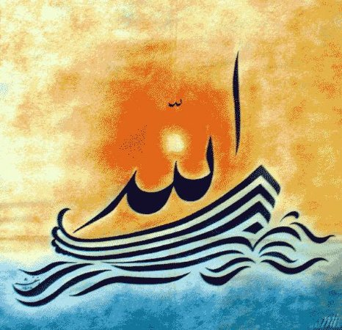
“İmandır o cevher ki, ilâhî ne büyüktür, İmansız olan paslı yürek sînede yüktür.”

Slide 44
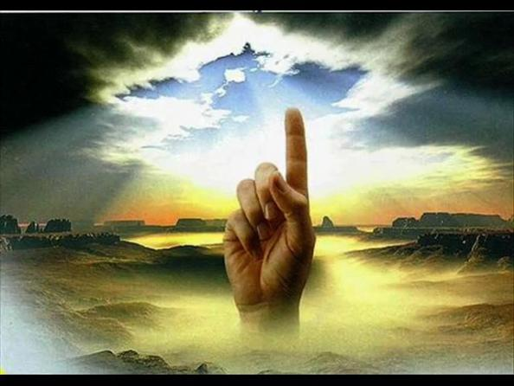
İMAN
“İman, insanı insan eder, belki insanı sultan eder...”

Slide 45
İMAN EDEN İNSAN
Sadece O’na kul olur ve sadece O’ndan yardım diler.
Bütün işlerinde hakkı gözetir ve adaletli davranır.
Açık ve gizli her işinde doğru olur ve dürüstçe davranır.
İnsanları sever ve sayar, herkese değer verir.
Ailesine karşı ve topluma karşı sevgi duyar, yararlı işler yapar.
Her ırk, renk ve cinsiyetten insana eşit ve saygılı davranır.
İnsan dışındaki diğer canlı varlıkları da sever ve korur.
Çevreye karşı duyarlıdır.
O’ndan başka kimseye kul olmaz ve boyun eğmez.
Kimseye haksızlık yapmaz ve haksızlık yapılmasına razı olmaz.
Açık veya gizli, yanlış ve kötü işler yapmaz.
Kimseye karşı kin ve nefret beslemez.
Ailesine ve topluma karşı duyarsız davranmaz; zararlı davranışlardan kaçınır.
İnsanlar arasında ırk, renk ve cinsiyet ayrımı yapmaz
Hayvanlara karşı kötü davranarak onları incitmez.
Çevreyi kirletmez ve başkaları tarafından kirletilmesine razı olmaz.

Slide 46
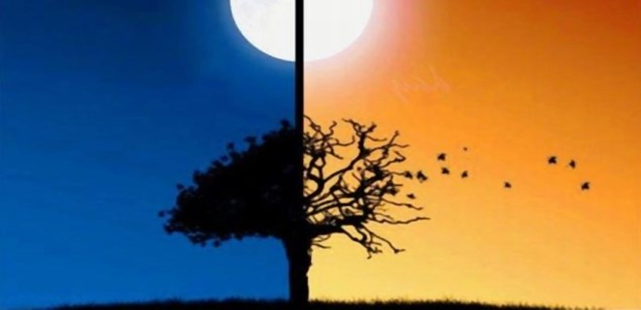
Karanlık ile aydınlık bir olmadığı gibi inanan insan ile inanmayan bir değildir.

Slide 47
İMANIN GEÇERLİ OLABİLMESİ İÇİN
Îmânda Şüphe Olmamalıdır
Îmân edilecek şeylerin hepsine inanılmalıdır
Îmân esasları kalp ile tasdîk edilmelidir
Yeis halinden önce îmân edilmelidir
Îmâna şirk karıştırılmamalıdır
Âyetler ve Dini Hükümler Alay Konusu Yapılmamalıdır

Slide 48
İMANI KORUMAK İÇİN
TEREDDÜTSÜZ VE MUTLAK İTAAT
SEVGİ
AMEL-İ SALİH ÜZERE BİR HAYAT YAŞAMAK
KUR’AN’A SIMSIKI SARILMAK
DOĞRU BİLGİ VE EĞİTİM VERMEK
HELAL RIZKLA GIDALANMAK
DOĞRU KİŞİLERLE BERABERLİK VE DOSTLUK
SÜREKLİ TEVBE VE ZİKR
İNSANİ İLİŞKİLERİ SEVGİ VE KARDEŞLİK TEMELİNE OTURTMAK
HAKLARA RİAYET ETMEK
DİLİ VE KALBİ MUHAFAZA ETMEK
GEREKTİĞİNDE HİCRET EDEBİLMEK
İHSAN ŞUURUYLA YAŞAMAK
HER İŞTE ALLAH RIZASINI GÖZETMEK

Slide 49
NOT
“İman değişim demektir. İnsan, İslamiyet’i yaşadıkça değişmiyorsa orada bir sorun var demektir. Almanya’ya işçi olarak çalışmaya giden bir vatandaşımız, orada Hristiyan bir hanım ile evlenip ardından Türkiye’de görev yapan bir din görevlimizden İslamiyet’i anlatan kitaplar istiyor. Bu beyefendi Türkiye’ye tatile geldiğinde, ona kitaplar gönderen din görevlisi ‘Bu kadar çok kitabı neden istedin?’ deyince amcamız şu ibretlik cevabı veriyor: "Hristiyan eşimden çok utandım ve dinimi bilmek istedim" Hristiyan olan eşimi İslamiyet’e davet ettim. O da, ‘Yahudileri havrada, Hristiyanları kilisede görüyorum. Senin ibadet için bir yere gittiğini, dininle ilgili bir şey yaptığını görmedim. Senin dinin nasıl bir din ki ben bu dine mensup olayım?’ diye sordu. Çok utandım ve senden bu kadar çok kitap istedim. Dinimi öğrendikçe değiştim. Kafamda adeta şimşekler çaktı. "Alman kayınvalidem kalbinde Kur’an ile son nefesini verdi" İçkiyi ve diğer kötü alışkanlıklarımı bıraktım, olumsuz çevremi de değiştirdim. Bendeki bu değişime şahit olan ve İslamiyet’i öğrenen eşim de daha sonra Müslüman oldu. Ölmek üzere olan yaşlı kayınvalidem de bizim yaşantımızdan çok etkilendi ve ‘İnsanı böyle değiştiren ancak hak bir din olabilir.’ diyerek Kur'an-ı Kerim’i bağrına basarak İslamiyet’le şereflendi. Kayınvalidem “Rabbim neyle geldin diye sorarsa Kur’an’ı tutup ‘Ömrüm yetmedi sana kitabınla geldim.’ diyeceğim.” dedi ve son nefesini verdi.”
Diyanet Haber
https://www.diyanethaber.com.tr/afyon-muftulugu/sema-yigit-iman-degisim-demektir-h1938.html

